Slide 1
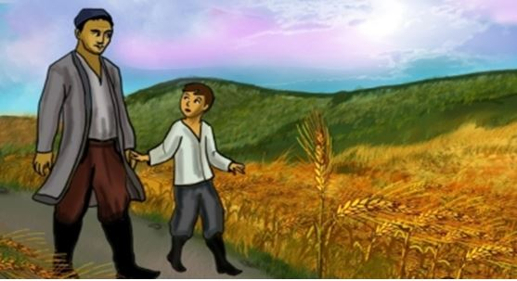
Бөлім тақырыбы: Адамгершілік – асыл қасиет
Сабақтың тақырыбы: Ахмет Байтұрсынұлы
«Егіннің бастары» мысалы

Slide 2
Оқу мақсаттары: 5Т/Ж1. Әдеби шығарманың жанрына сай фабуласы мен сюжеттік дамуын сипаттау
Сабақ мақсаты:
Шығарма мазмұнын түсінеді;
Шығарманың фабуласы мен сюжеттік дамуын сипаттайды;
Тұжырым жасайды.

Slide 3
БАҒАЛАУ КРИТЕРИЙЛЕРІ:
Шығарманы құрылысына талдайды;
Шығарма құрылысына талдай отырып, сюжеттік дамуын сипаттайды.

Slide 4
МЫСАЛ ТУРАЛЫ АҚПАРАТ БЕРУ
Орыстың тәржіма еттім мысалдарын,
Әзірге қолдан келген осы бәрім.
Қанағат азға деген, жоққа сабыр,
Қомсынып қоңырайма, құрбыларым.

Slide 5
- Мысалдар аңдар, құстар , хайуанаттар, өсімдіктер іс-әрекеті мінезі арқылы адам бойындағы мінді, кемшілікті
тұспалдап, әжуа күлкі етеді.
- Мысалдар өлеңмен де, қарасөзбен де жазылады. Осындай шағын көлемді, оқиғалы, адамға сабақ болатын тағылымдық шығарманы мысал дейді.
Орыс ақыны И.А.Крыловтың мысалдарын Абайдан соң
А.Байтұрсынұлы да аударып, «Қырық мысал» деген атпен
1909 жылы Петербургте кітап етіп шығарған.

Slide 6
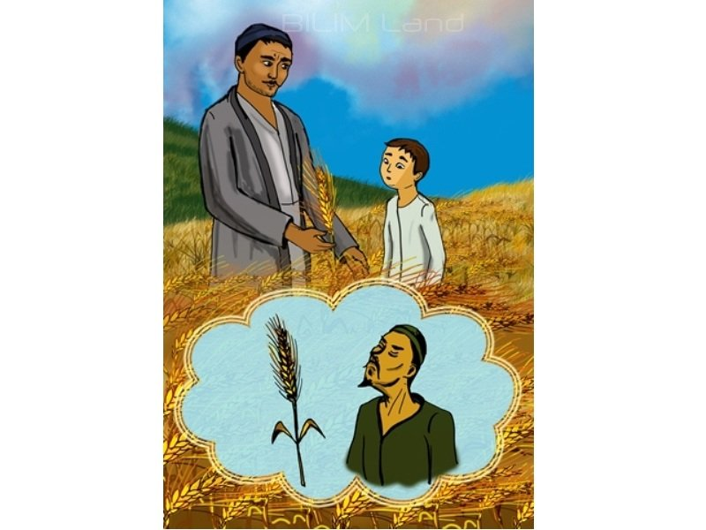

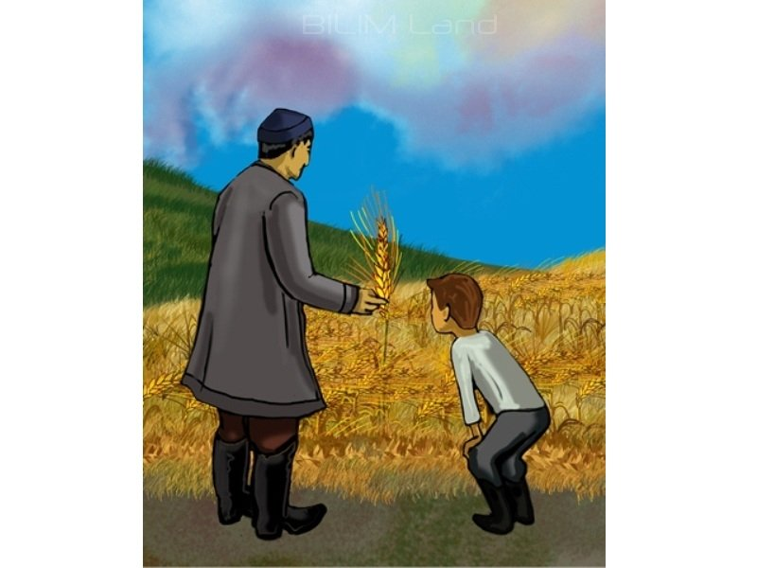

Slide 7
1-тапсырма
«Қабырғадағы сурет» әдісі арқылы шығарма фабуласына сәйкес мәтін мазмұнын меңгеру
Дескрипторы:
Мәтінді оқиды;
Мазмұнын меңгереді;
Қабырғаның ішіне мазмұнын жазады;
Сұлбаның сыртына мәтін мазмұны бойынша сұрақтар жазады.

Slide 8
  АНЫҚТАМА БҰРЫШЫ:
  Фабула дегеніміз – көркем шығармада суреттелген оқиғаны рет-ретімен жүйелеу, мазмұндау, әңгімелеу

Slide 9
  Ықтимал жауаптар:
  1-сұрақ: Өлеңде кімдер туралы айтылады?
  Әкесі, баласы, бидайлар
  2-сұрақ: Бала әкесіне қандай сұрақ қойды?
  Бұл бидай неге басқалардан ерекше басын көкке көтеріп тұр?
  3-сұрақ: Әкесі қандай жауап берді?
  Бұл бидайдың дәні болмай, кекірейіп, көкке қарап, бүлініп тұр.
  4-сұрақ: Саған қандай бидай ұнады? Неге?
  Маған дәнін қожасына беріп, иіліп тұрған бидайлар ұнайды, себебі ол тәкаппар емес.

Slide 10
2-тапсырма
«Оқиға тауы» әдісі арқылы
өлеңге сюжеттік-композициялық талдау жасау
Дескриптор:
Сюжеттік дамуға сәйкес оқиғаның басталуы, дамуы, шиеленісуі, шарықтау шегі, шешімін баяндайды;

Slide 11
  Анықтама бұрышы:
Сюжет дегеніміз – өзара жалғасқан оқиғалар тізбегі, біртұтас желісі.
Сюжеттің жүйелі тұтастығы да, жекелеген сәттері де, яғни бастамасы, дамуы, шиеленісуі, шарықтау шегіне жетуі, шешімі немесе аяқталуы болады.

Slide 12
Ықтимал жауаптар:
Оқиғаның басталуы: Баласы мен әкесінің егіннің басына келуі
Оқиғаның дамуы: Бастары дәнге толған бидайлар
Оқиғаның шиеленісуі: Көкке қараған бидай
Оқиғаның шарықтау шегі: Баласының сұрағы
Оқиғаның шешімі: Әкесінің жауабы

Slide 13
«Төрт сөйлем» әдісі арқылы сабақты қорытындылайық.
Дескриптор:
- Берілген тақырып бойынша өз пікірін айтады;
- Мәтіннен дәлелдеме келтіреді;
- Мысал келтіреді;
- Сыни тұрғыда баға береді, өзіндік тұжырым жасайды.

